Slide 1
第三章 比特币 ——交易脚本及比特币协议
授课教师：侯璐
信息与通信工程学院

Slide 2
本章内容
3.5 交易脚本
3.6 一致性问题
3.7 工作量证明（PoW）
基于栈的执行语言
P2PK
P2PKH
多重签名(P2MS)
P2SH
OP_RETURN

Slide 3
锁定与解锁
背景
比特币脚本的执行是在一种基于栈的虚拟机中进行的。
用途
通过检查花费该UTXO的交易的锁定脚本和解锁脚本，以检查这个交易的合法性。

Slide 4
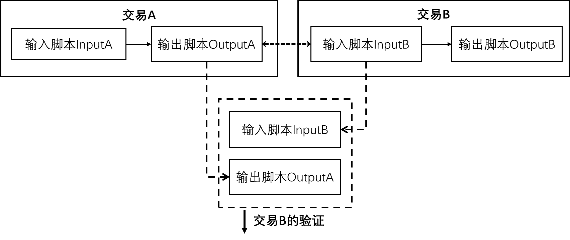
锁定与解锁
实例
两笔前后依赖的比特币交易A、B，交易B 的输入来自交易A 的输出，即交易B 花费的是A 的UTXO。

Slide 5
常见脚本类型
Pay-to-PublicKey (P2PK)
锁定脚本中包含了公钥，对应的解锁脚本需要给出公钥对应的私钥签名。
Pay-to-PublicKey-Hash(P2PKH)
锁定脚本中包含了公钥的哈希，对应的解锁脚本需要另外给出对应哈希的公钥。
优点
安全： P2PKH 向支付者交付的不是自己的公钥而是公钥的哈希值。
节省手续费：由于锁定脚本使用了长度更短的公钥哈希，可以一定程度地减少交易需要支付的手续费。

Slide 6
常见脚本类型
Pay-to-Script-Hash (P2SH)
输出脚本中包含了一段脚本的哈希。
对应的解锁的输入脚本要给出一段序列化后的脚本。
Null-Data
OP_RETURN 操作对应的脚本。
真实交易id: ffa9be085f1d78acc0e0aa8303b3841fdb586b85e09af19b7e8d665a10df0659对应的锁定脚本：
OP_RETURN
OP_PUSHBYTES_39 6964……1141

Slide 7
多重签名钱包
作用
个人签订一份合约，共同管理一笔钱。
只有得到至少M 个人的同意才能花费这笔钱。
实例
真实比特币区块链上的一个多方签名交易7c0750818dc6c67761d591536a452e0091fe4262e7d51821c1f453df461e6ad4对应的解锁脚本：
OP_0
OP_PUSHBYTES_71 3044……c401
OP_PUSHBYTES_71 3044……a601
OP_PUSHDATA1 5241……53ae （序列化后的脚本，称为Redeem Script）

Slide 8
交易脚本——基于栈的执行语言
栈结构
入栈——出栈操作
LIFO——Last Input First Output
入栈
栈顶
出栈
交易脚本执行
输入脚本指令依次入栈
输出脚本指令依次入栈
从栈顶弹出指令执行
指令
交易是否合法
交易脚本执行是否返回了错误
栈底
比特币脚本指令集：https://wiki.bitcoinsv.io/index.php/Opcodes_used_in_Bitcoin_Script

Slide 9
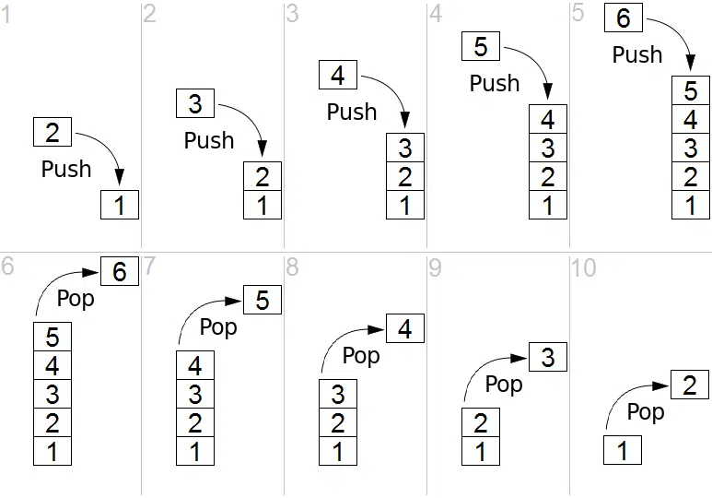
交易脚本——基于栈的执行语言

Slide 10

交易脚本——P2PK
Pay 2 Public Key
输入脚本（解锁脚本）：
PUSHDATA(sig)
输出脚本（锁定脚本）：
PUSHDATA(pubkey)
CHECKSIG
CHECKSIG
CHECKSIG：
pubkey
pubkey
弹出栈顶两个元素
利用公钥加密算法，用元素1验证元素2
sig
sig
sig
能验证什么信息？
输入脚本
输出脚本
指令

Slide 11
交易脚本——P2PKH
Pay 2 Public Key Hash
输入脚本（解锁脚本）：
PUSHDATA(sig)
PUSHDATA(pubkey)
输出脚本（锁定脚本）：
DUP
HASH160
PUSHDATA(pubkeyhash)
EQUALVERIFY
CHECKSIG
HASH160
pubkeyhash
DUP
pubkey
pubkeyhash
pubkey
pubkey
pubkey
DUP ：栈顶元素复制一份
sig
sig
sig
EQUALVERIFY：相等校验

Slide 12
交易脚本——P2PKH
Pay 2 Public Key Hash
PUSHDATA(sig)
PUSHDATA(pubkey)
DUP
HASH160
PUSHDATA(pubkeyhash)
EQUALVERIFY
CHECKSIG
EQUALVERIFY
HASH160
pubkeyhash
DUP
pubkey
pubkeyhash
CHECKSIG
pubkey
pubkey
pubkey
pubkey
sig
sig
sig
sig
为什么加一层Hash

Slide 13
交易脚本——多重签名（P2MS）
N个公钥，M（M≤N）个验证通过即可
输入脚本（解锁脚本）：
❌
PUSHDATA(sig1)
PUSHDATA(sig2)
…
CHECKMULTISIG
输出脚本（锁定脚本）：
pubkey3
M
PUSHDATA(pubkey1)
PUSHDATA(pubkey2)
…
N
CHECKMULTISIG
pubkey2
pubkey1
sig2
sig2
sig1
sig1

Slide 14
交易脚本——P2SH
Pay 2 Script Hash
赎回脚本（redeemed script）：由P2PK、P2PKH或MultiSig脚本组成，需要两阶段验证
输入脚本（解锁脚本）：
PUSHDATA(sig)
…
PUSHDATA(redeemed script)
验证阶段一：
输出脚本（锁定脚本）：
HASH160
PUSHDATA(redeemedScriptHash)
EQUALVERIFY
EQUALVERIFY
HASH160
redeemedscripthash
redeemed script
redeemedscripthash
redeemed script
sig
sig
sig

Slide 15
交易脚本——P2SH
验证阶段二：
redeemed script：P2PK
redeemed script：P2PKH
CHECKSIG
EQUALVERIFY
HASH160
pubkey
CHECKSIG
redeemed script
DUP
redeemed script
pubkey
pubkeyhash
pubkeyhash
sig
sig
sig
sig

Slide 16
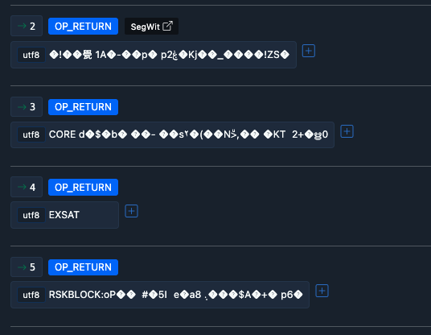
交易脚本——OP_RETURN
Proof of Burn
输出脚本（锁定脚本）：
作用：
OP_RETURN
…
…
能够通过花费一定的比特币将某些内容永恒地保存在这个世界上
能够做出某种承诺
…
OP_RETURN
无条件返回错误
OP_RETURN
任何脚本都不能解锁
…
sig
币永久地锁在区块链中
锁在什么地方了？

Slide 17
本章内容
3.5 交易脚本
3.6 一致性问题
3.7 工作量证明（PoW）
一致性问题
问题与挑战
投票机制

Slide 18
一致性问题
比特币节点构成
轻量节点：仅保存区块头
全量节点：维护完整的区块链
轻量节点
全量节点
交易发布
任何一个地址都可发起交易，交易将广播给全量节点，等待打包上链。
网络结构
全量节点构成P2P网络结构。（任何两个节点间均能通信）

Slide 19
一致性问题
账本的更新需要保障分布式系统的一致性
Rivest有100万，Shamir有50万，Adleman有20万
TX_RS: Rivest->Shamir 100w;
TX_SA: Shamir->Adleman 100w
A先收到TX_RS后收到TX_SA，A的账本更新为{Rivest: 0, Shamir: 50, Adleman: 120}
B先收到TX_SA后收到TX_RS，B的账本更新为{Rivest: 0, Shamir: 150, Adleman: 20}
系统存在两个不一致的账本
以谁为准？

Slide 20
问题与挑战
问题
节点之间的网络通信是不可靠的
节点的处理时间无法保障
节点可以是恶意的
同步调用可以简化设计，但会严重降低分布式系统的可扩展性
可能的解决方案
通过同步调用的方法来避免冲突
节点提前约好某段时间交易执行顺序的决定权
第三方的机构，专门负责处理交易的执行顺序
…

Slide 21
解决方案一——投票机制
方法
所有全量节点把该区块作为最新区块存储在本地。
所有全量节点对区块进行验证，包括交易合法性
怎么验证？
有全量节点投票，票数超过节点数1/2，接收区块
某个全量节点打包一个区块，发给其他所有全量节点
A
C
投票
B
D

Slide 22
解决方案一——投票机制
问题——谁有权投票？
Sybil Attack：女巫攻击
A为了让自己的区块被接受，创建大量的账户参与投票
为什么能随意创建账户？
A1
A2
A3
A4
A5
…
A
C
投票
B
D

Slide 23
本章内容
3.5 交易脚本
3.6 一致性问题
3.7 工作量证明（PoW）
PoW
分叉
算力与难度调整
最长合法链原则

Slide 24
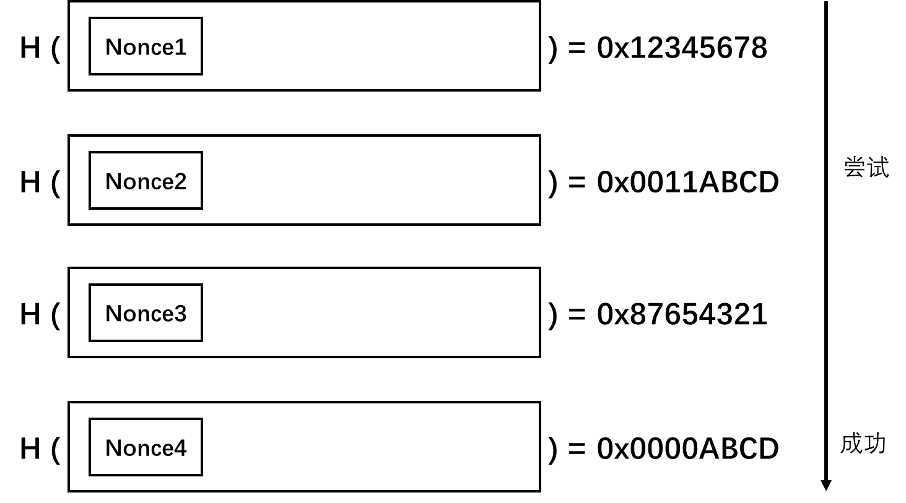
Proof of Work
背景
区块得到其他参与者的承认的过程便称为共识（Consensus）。
定义
对Nonce值进行动态调整，使得区块头哈希值小于某个数n。
n被称作难度（Difficulty）。
哈希运算性质
只能通过暴力搜索方法，调整Nonce进行尝试
算力的单位：hashrate/s（每秒进行多少次哈希运算）
哈希运算什么性质？

Slide 25
Proof of Work
工作量证明：
找到随机数Nonce，满足下式：
H( version || PrevBlockHash || MerkleTreeRoot || Ts || Difficulty || Nonce) < Targets
比特币采用算力进行投票
只能不断尝试不同的Nonce的哈希结果
整体来看，哈希结果是完全随机的
算力越大，hashrate/s越高，尝试的速度越快，找到的概率越高
Hash
本区块哈希值
区块头字段
Version
比特币软件版本号
Previous Block Hash
前一区块的哈希值
Merkle Tree Root
默克尔树根
Timestamp
时间戳
Difficulty
挖矿难度
能不能防止Sybil Attack？
Nonce
随机数

Slide 26
Proof of Work
Block #889,338
000000000000000000022f4b20a818d89f59a8bf51bbd1ac6858cfac349d78a7
为什么前面一排0？
Difficulty
00000000000000000002796c0000000000000000000000000000000000000000
概率分析：
假设难度为n，则找到结果h的概率是多少？（即，找到h < n）
n
系统中找到目标随机数的概率是n/M，平均需要的哈希运算次数是M/n
搜索空间M总共多大？
M

Slide 27
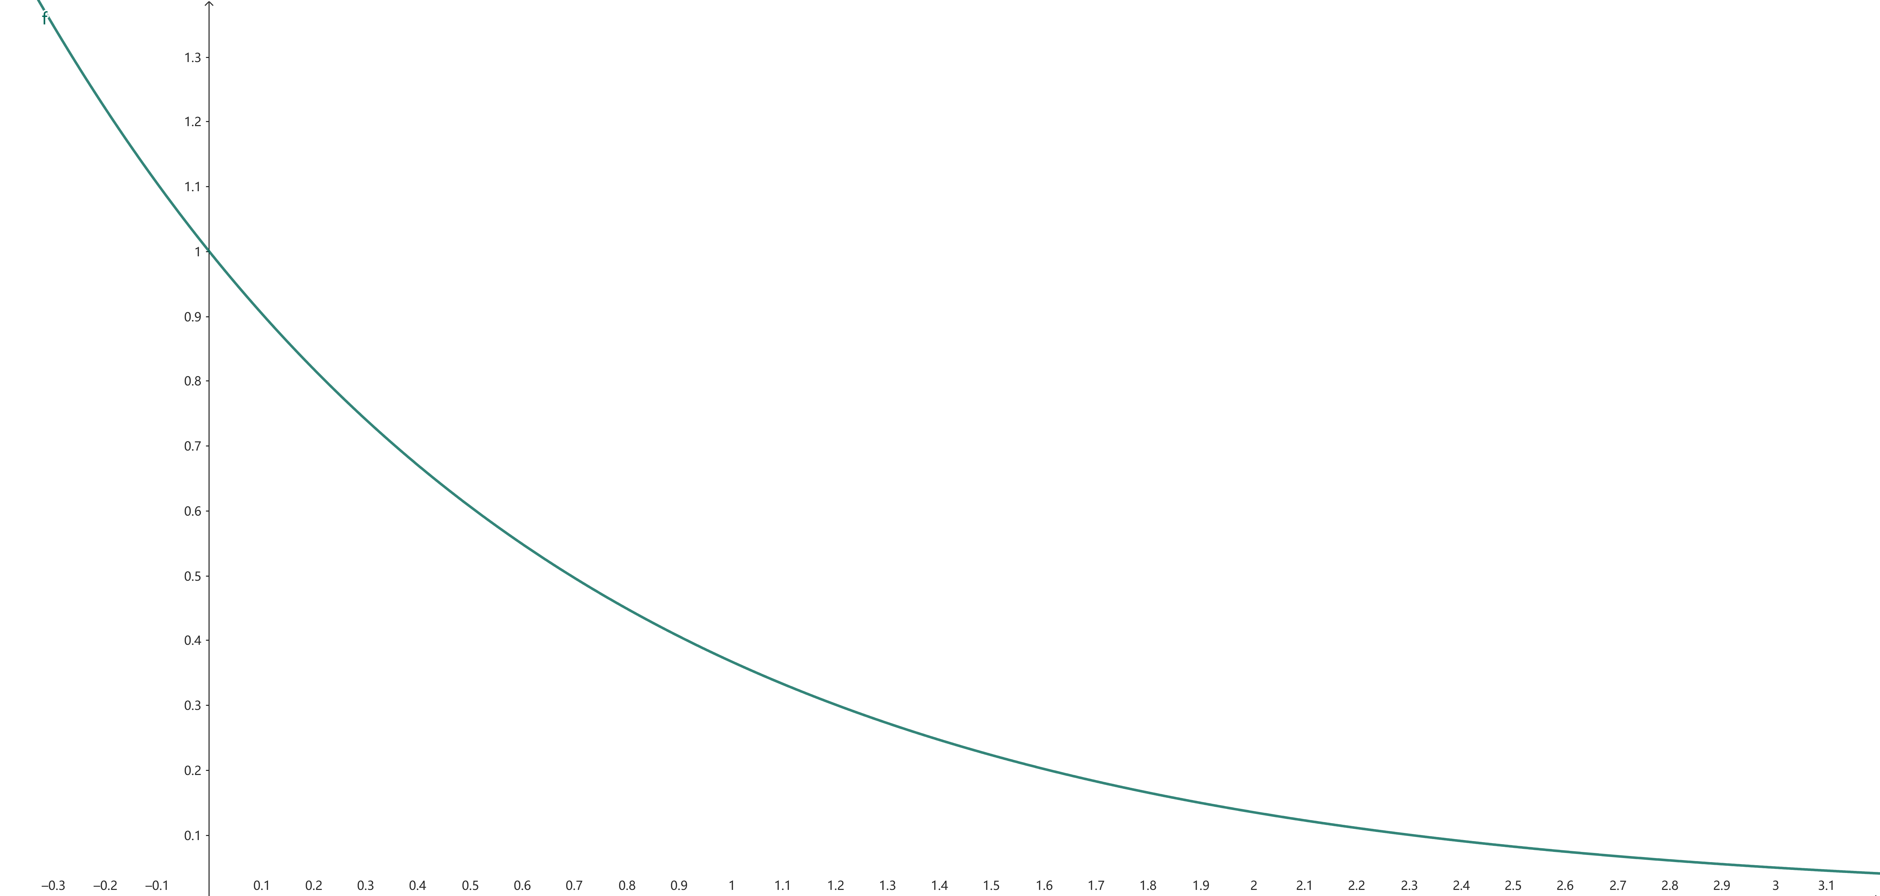
Proof of Work
伯努利试验：
随机掷一枚硬币，正面朝上的概率为1/2；
连续掷10次，正面朝上的次数为多少？
n重伯努利实验—二项分布
连续10次反面朝上后，下一次正面朝上的概率为多少？
独立性
PoW——概率极低、试验次数极高
找到随机数的次数服从泊松分布
两次找到随机数的时间间隔服从负指数分布
泊松分布和负指数分布均具有无记忆性

Slide 28
Proof of Work
平均出块时间：
全网算力为k hashrate/s，平均哈希运算次数为M/n，则平均出块时间为M/(nk)秒
比特币协议规定：平均出块时间为10分钟
M为定值，k根据参与算力浮动变化，则需要调整n，使得平均M/(nk) = 60
难度调整：
每2016个区块调整一次；
当前2016个区块的难度记为n，后面2016个区块的难度记为n’，则：
2016个 * 10分钟/个
n’ =
×n
前2016个区块所用总时间（分钟）

Slide 29
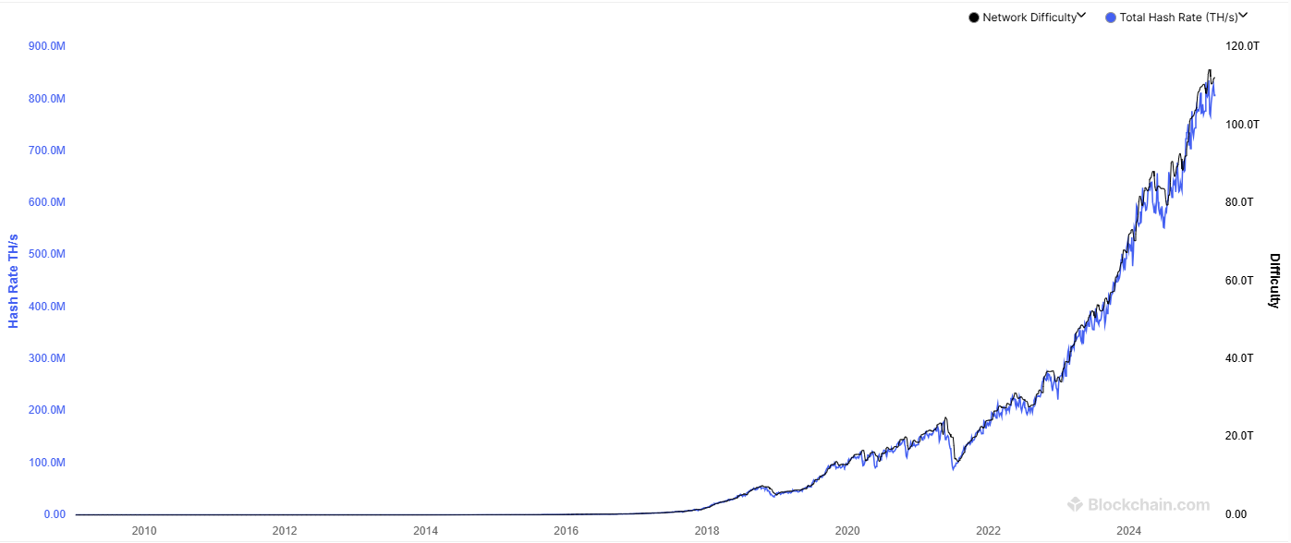
Proof of Work

Slide 30
本章总结
掌握交易脚本
掌握比特币工作量证明机制

